Slide 2
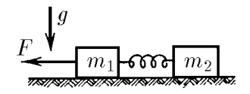









$$\vec{N_{1}}$$
$$\vec{N_{2}}$$
$$\vec{F_{тр}}$$
$$\vec{F_{у}}$$
$$\vec{F_{тр}}$$
$$\vec{F_{тр}}$$
$$\vec{F_{у}}$$
$$m_{1}\vec{g}$$
$$m_{2}\vec{g}$$

